Slide 2
Proyecto Capstone
Bomba Automática

Slide 3
Introducción al capítulo
Objetivos del capítulo
Dar a conocer la finalidad con la que fue creada la Bomba Automatica, el área al que va especialmente dirigida, su forma de uso y al mismo tiempo demostrar como y con que tecnologías se hizo funcionar
Contenido del capítulo
Unidad 1- Título, Descripción
Explicación de la necesidad
Caso de uso
Unidad 2- Wireframe y prototipo
Tecnologías a utilizar
Demostración

Slide 4
Unidad 1.
Proyecto
Bomba Automática
Descripción: La creación de la Bomba Automática fue creada para la facilidad de la detención de agua en un tinaco, esta deectará su llenado y se detendrá si llega a su límite

Slide 5
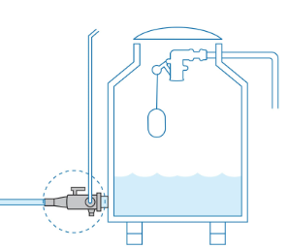
Pantalla #2
UNIDAD 01
NECESIDAD
La Bomba Automática, fue creada para que detecte con ayuda de un sensor, el llenado de agua en el tinaco y de esa manera detenerlo o empezarlo
Es necesaria especialmente para aquellas personas que no tienen el tiempo o la atención de checar lo que ocurre en su hogar, de esta manera no se desperdiciará agua y podrán usarla en otras actividade,
Notes:
Node.js is a software platform for developing scalable network applications, especially server side.
It uses JavaScript and has high processing performance through non-blocking I/O and single threaded event loop.
It includes a built-in HTTP server library so that it can run on web servers without any additional software such as Apache.
This gives you more control over the behavior of your web server.
Node.js was written by Ryan Dahl in 2009. When he looked at Flickr’s file upload progress bar, he thought that It was not a good idea to send a query to the server to show how much a file had been uploaded. In search of an easier way, he devised Node.js.

Slide 6
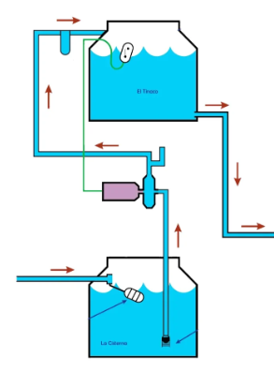

USO
El caso de uso es, que a la hora que el tinaco comience su tarea de el llenado de agua, el usuario no tenga que preocuparse, ya que con la Bomba Automática, este se detendrá y no causara perdida de agua innecesaria, se utiliza la programación para llevar a cabo esta tarea

Slide 7
Unidad 2.
Se mostrará la idea de el wireframe y el prototipo ya elaborado así mismo que la forma en como funciona y se utilizará
Wireframe y Prototipo

Slide 8
Wireframe

Slide 9
Prototipo

Slide 10


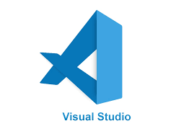
Tecnologías a utilizar
MySQL
Raspberrypi
Visual Studio Code

Slide 11
Demostración

Slide 12

End of
Document
Samsung Innovation Campus

